Slide 1

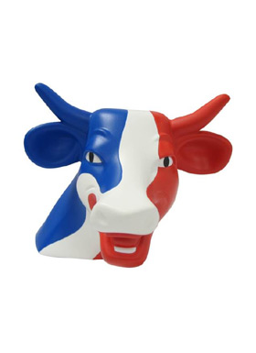
Conversation
Des expressions et des mots
Apprenez-les par cœur

Slide 2
Des expressions fixes
Il s’agit de
Le texte traite de
Le texte parle de….
Cet exemple illustre que…
L’action se passe….
Le personnage principal est caractérisé d’une manière directe par l’auteur
Les personnages principaux sont….
Un résumé de l’action
Il y a = der er
C’est = det er
Au début (du texte)
Á la fin (du texte)
puis/alors/ensuite
Plus tard
Dans le passé: i fortiden
De nos jours: i nutiden
Pendant la seconde guerre mondiale
dans l’avenir
Dans ce texte il s’agit de…

Slide 3
Parler, parler, parler..
le narrateur: fortæller
le narrateur se manifeste(=er synlig) dans le texte
le narrateur se cache(=skjuler sig) dans le texte dans le texte
le point de vue: synsvinkel
le point de vue change/est..
l’attitude du narrateur se manifeste comme/d’une manière..
l’auteur s’identifie avec le personnage principal
par l’ironie, l’auteur se distance du texte
mon avis personnel, c’est..
selon mon avis, il s’agit de…
l’effet du texte produit sur moi comme lecteur/lectrice des sentiments positifs/négatifs parce que…

Slide 4
Parler, parler, parler…
parce que
c’est pourquoi
à la page 10..
cela peut illustrer que…
le sujet (tema) du texte notre sujet, c’est…
l’attitude du narrateur, c’est…
la présentation du texte: fremstillingsform
il y a beaucoup de passages où…
ce texte est caratérisé par..
le style est très littéraire/ordinaire
le sujet traité est…
les relations entre…

Slide 5
Décrire une image
au premier plan
au milieu
à l’arrière-plan
au-dessus/sur
en dessous/sous
à gauche
à droite
à côté de
en bas de l’image
sur l’image
L’image fait penser à
On dirait que...
A mon avis.......
Je trouve que........
avoir l’air (content)
avoir l’air d’être une personne heureuse
son apparence, c’est…: hans/hendes udseende
faire/donner une description de…….
la signification de….c’est…: betydning af..det er
représenter qc. = forestille ngt.
un symbole
symbolique = symbolsk
le milieu – une description du milieu
en ce qui concerne l’intention de l’image, il s’agit de..
l’intention de l’auteur est de montrer…
l’auteur nous présente un conflit social

